Slide 1
TRƯỜNG TIỂU HỌC & THCS UNIGO
TÌM KIẾM THÔNG TIN & CẤU TRÚC CÂY THƯ MỤC
Tin học • Lớp 5 • Tuần 04 (Tiết 3 & Tiết 4)
GV: Đậu Đình Nguyên • Bộ môn Tin học

Slide 2
KHÁM PHÁ KIẾN THỨC MỚI
TIẾT 3: TÌM KIẾM THÔNG TIN TRONG GIẢI QUYẾT VẤN ĐỀ
Khám phá kỹ thuật tìm kiếm chính xác và chọn lọc thông tin đáng tin cậy

Slide 3

KHỞI ĐỘNG & TÌNH HUỐNG
Tình huống: Chuẩn bị hành lý đi nghỉ hè
👉 An đi biển Nha Trang (nắng nóng), Khoa đi Đà Lạt (se lạnh), Minh đi Úc (mùa đông tuyết). Vì sao mỗi bạn phải chuẩn bị hành lý hoàn toàn khác nhau?

Slide 4
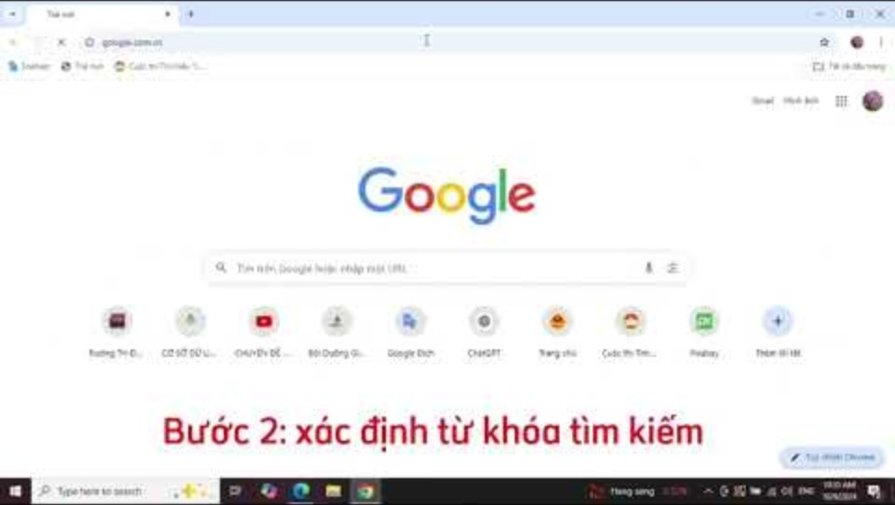

Slide 5

QUY TRÌNH & THAO TÁC
Quy trình 4 bước tìm kiếm thông tin chính xác
Bước 1: Xác định thông tin
Bước 2: Chọn từ khóa " "
Bước 3: Chọn nguồn uy tín
Bước 4: Tổng hợp & áp dụng

Slide 6
KHÁM PHÁ KIẾN THỨC MỚI
TIẾT 4: BÀI 4. CÂY THƯ MỤC TRONG MÁY TÍNH
Tổ chức lưu trữ dữ liệu khoa học theo cấu trúc hình cây phân cấp

Slide 7
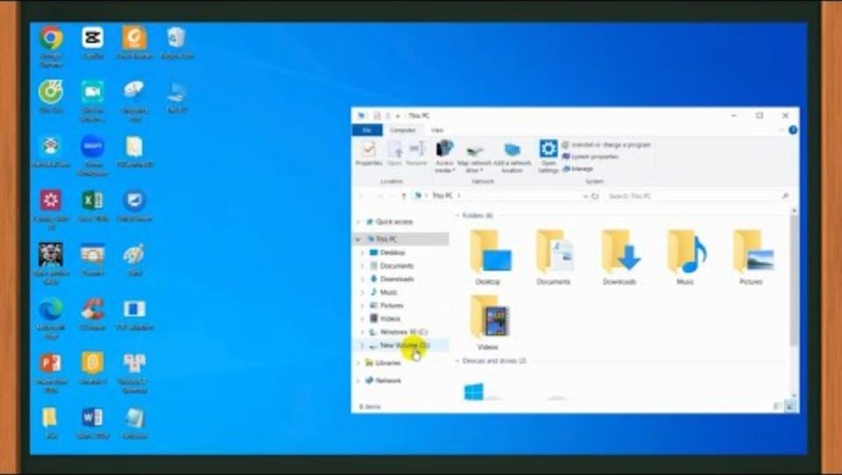

Slide 8
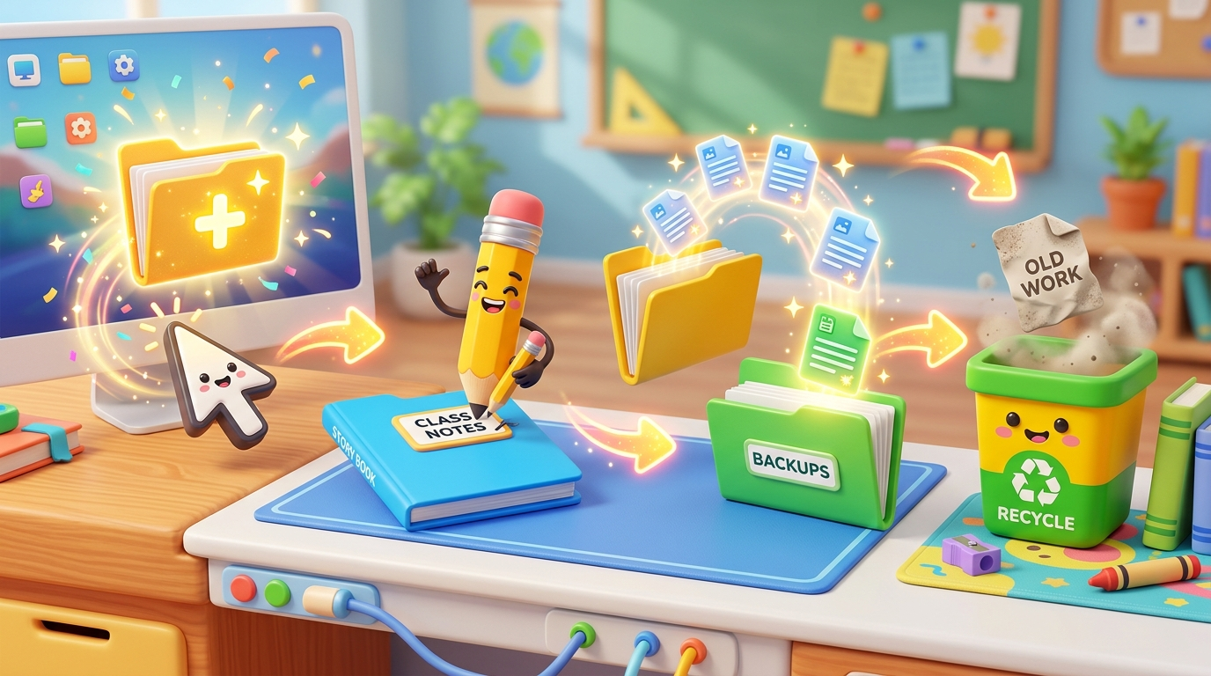
QUY TRÌNH & THAO TÁC
4 Thao tác quản lý thư mục cơ bản
1. Tạo thư mục mới (New)
2. Đổi tên thư mục (Rename)
3. Sao chép / Cắt & Dán
4. Xóa thư mục rác (Delete)

Slide 9
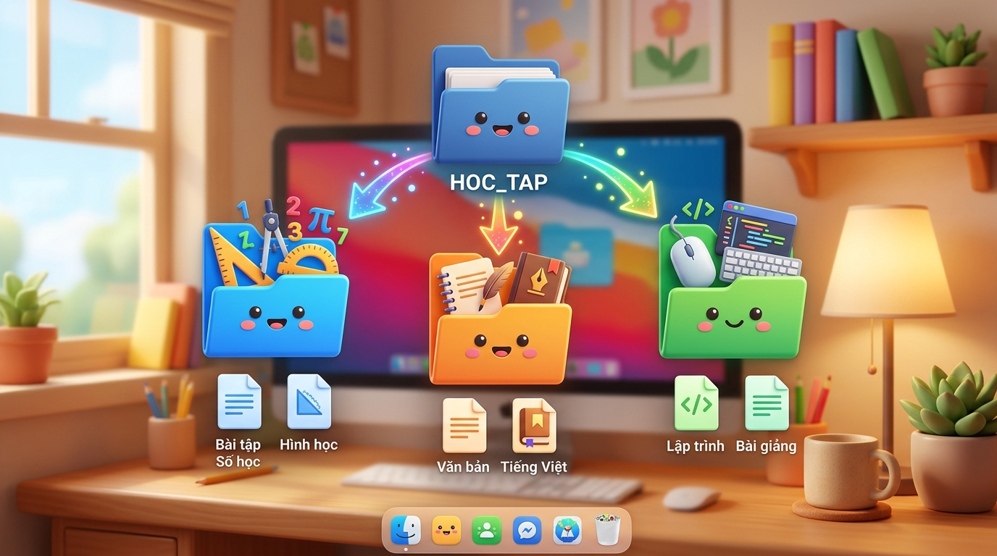
HOẠT ĐỘNG KHÁM PHÁ
Thực hành xây dựng Cây thư mục học tập
• Tạo thư mục mẹ "Tên_HOC_TAP" trên ổ đĩa D:
• Tạo 3 thư mục con: TOAN, TIENG_VIET, TIN_HOC
• Lưu bài tập vào đúng thư mục tương ứng
• Cấu trúc chuẩn Tiếng Việt rõ ràng, ngăn nắp!

Slide 10
❓ Tổng kết kiến thức trọng tâm Tuần 04 (Lớp 5)
👉 Tiết 3: Thu thập và tìm kiếm thông tin chính xác bằng từ khóa " ".
👉 Tiết 4: Sắp xếp dữ liệu ngăn nắp theo cấu trúc Cây thư mục.
📌 GHI NHỚ TRỌNG TÂM (SGK)
Làm chủ kỹ năng tìm kiếm và tổ chức dữ liệu giúp em trở thành người sử dụng máy tính thông minh và hiệu quả!

Slide 11
LUYỆN TẬP NHANH
❓ Trong đường dẫn D:\HOC_TAP\TIN_HOC\BaiTap.docx, đâu là thư mục con?
Ổ đĩa D:
Thư mục TIN_HOC
A.
B.
Tệp BaiTap.docx
Thư mục gốc
C.
D.

Slide 12
BÀI HỌC KẾT THÚC! 🌟
BTVN: Hoàn thành bài tập thực hành trên máy tính và chuẩn bị cho bài tuần tới nhé!
Hẹn gặp lại các em ở bài học tuần sau! 🚀

